Slide 1
第二章 关系数据库
数据库系统原理及应用
苗茹
河南大学计算机与信息工程学院

Slide 2
回顾：数据模型
层次模型（Hierarchical Model）
用树形结构来表示各类实体以及实体间的联系
网状模型（Network Model）
网状模型允许多个结点没有双亲结点
网状模型允许结点有多个双亲结点
网状模型允许两个结点之间有多种联系(复合联系)
关系模型（Relational Model）
关系模型中数据的逻辑结构是一张二维表，它由行和列组成。

Slide 3
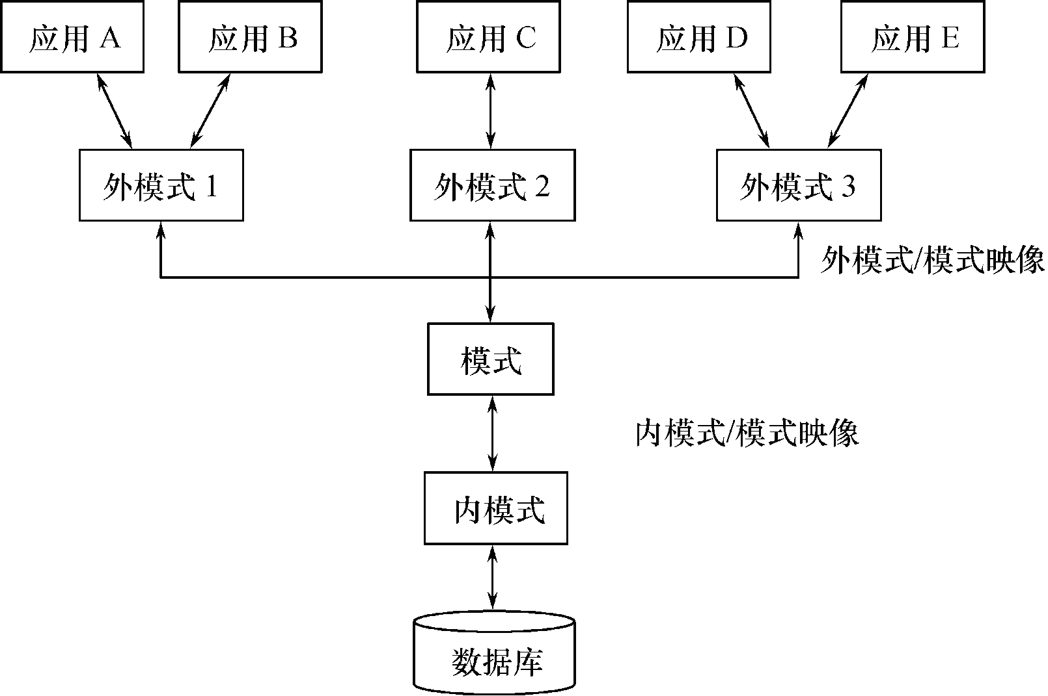
回顾：数据库系统的三级模式结构
数据库系统的三级模式结构
模式（Schema）
外模式（External Schema）
内模式（Internal Schema）

Slide 4
课程导入：关系数据库简介
提出关系模型的是美国IBM公司的E.F.Codd
1970年提出关系数据模型
E.F.Codd, “A Relational Model of Data for Large Shared Data Banks”,《Communication of the ACM》,1970
1983年ACM将该文列为自1958年以来的四分之一世纪中具有里程碑意义的25篇论文之一
1972，提出关系代数和关系演算，第一、第二、第三范式
1974，提出关系的BC范式
1990，出版专著《 The Relational Model for Database Management: Version 2 》
1981，获图灵奖，演讲题目 “ Relational Database: A Practical Foundation for Productivity”
关系数据库运用数学方法来处理数据库中的数据
1980s年代以后，关系数据库系统成为最重要、最流行的数据库系统
标准的数据库语言(SQL语言)是建立在关系模型基础上的，数据库领域的众多理论也都是建立在关系模型基础之上的
Notes:
能否用数学的方式描述

Slide 5
第二章 关系数据库
2.1 关系数据结构及形式化定义
2.2 关系操作
2.3 关系的完整性
2.4 关系代数
2.5 关系演算
2.6 小结

Slide 6
2.1 关系数据结构及形式化定义
2.1.1 关系
2.1.2 关系模式
2.1.3 关系数据库

Slide 7
2.1.1 关系
关系数据库系统是支持关系模型的数据库系统
关系模型的组成
关系数据结构+关系操作集合+关系完整性约束
关系数据结构
单一数据结构：关系(二维表)
简单但语义表达丰富：现实世界的实体以及实体间的各种联系均用关系来表示。
建立在集合代数的基础上
1. 域（Domain）
2. 笛卡尔积（Cartesian Product）
3. 关系（Relation）

Slide 8
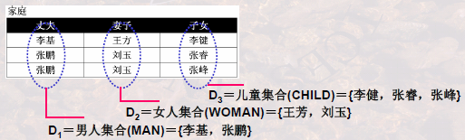
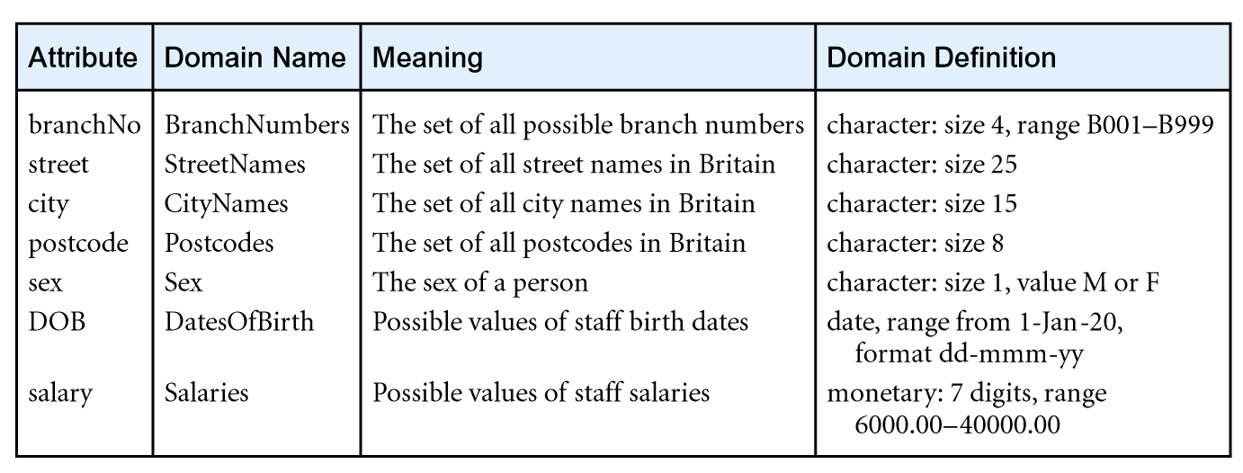
⒈ 域（Domain）
域是一组具有相同数据类型的值的集合。
例:
整数
实数
介于某个取值范围的整数
长度指定长度的字符串集合
{‘男’，‘女’}
……………..

Slide 9
2. 笛卡尔积（Cartesian Product）
笛卡尔积
给定一组域D₁，D₂，…，D_{n} ，这些域中可以有相同的， D₁，D₂，…，D_{n}的笛卡尔积为：
D₁×D₂×…×D_{n}＝｛（d₁，d₂，…，d_{n}）｜d_{i}∈D_{i}，i＝1，2，…，n｝
所有域的所有取值的一个组合
不能重复
元组（Tuple）
笛卡尔积中每一个元素（d₁，d₂，…，d_{n}）叫作一个n元组（n-tuple）或简称元组。
分量（Component）
笛卡尔积元素（d₁，d₂，…，d_{n}）中的每一个值d_{i}叫作一个分量。

Slide 10
笛卡尔积（续)
例如：
D₁ ₌ ｛1，2｝
D₂ ₌ ｛3，4｝
D₃ ₌ ｛5，6｝
D₁×D₂×D₃ ₌ ？
D1
D2
D3
1 | 3 | 5
1 | 3 | 6
1 | 4 | 5
1 | 4 | 6
2 | 3 | 5
2 | 3 | 6
2 | 4 | 5
2 | 4 | 6

Slide 11
笛卡尔积（续)
基数（Cardinal number）
若D_{i}（i＝1，2，…，n）为有限集，其基数为m_{i}（i＝1，2，…，n），则D₁×D₂×…×D_{n}的基数M为：
笛卡尔积的表示方法
笛卡尔积可表示为一个二维表
表中的每行对应一个元组，表中的每列对应一个域

Slide 12
笛卡尔积（续)
例如，给出3个域：
D₁ =导师集合=｛张清玫，刘逸｝
D₂ =专业集合=｛计算机专业，大数据专业｝
D₃ =研究生集合=｛李勇，刘晨，王敏｝
则D₁×D₂×D₃ ₌ ？
基数为2×2×3＝12
即D₁×D₂×D₃共有2×2×3＝12个元组

Slide 13
3. 关系（Relation）
D₁×D₂×…×D_{n}的笛卡尔积的某个子集才有实际含义
上表的笛卡尔积没有实际意义，取出有实际意义的元组来构造关系。
假如李勇和刘晨是计算机专业张老师的研究生，王敏是大数据专业刘老师的研究生。
关系：SAP(导师，专业，研究生)
联系：专业与导师：1:n， 导师与研究生：1:n
主码：研究生（假设研究生不会重名）
导师 | 专业 | 研究生
张清玫 | 计算机专业 | 李勇
张清玫 | 计算机专业 | 刘晨
刘逸 | 大数据专业 | 王敏
SAP关系

Slide 14
关系（续）
（1）关系
D₁×D₂×…×D_{n}的子集叫作在域D₁×D₂×…×D_{n}上的关系，表示为
R（D₁，D₂，…，D_{n}）
R：关系名
n：关系的目或度（Degree）
当n=1时，称该关系为单元关系。
当n=2时，称该关系为二元关系。
关系是笛卡尔积的有限子集。无限关系在数据库系统中是无意义的。
（2）元组
关系中的每个元素是关系中的元组，通常用t表示
（3）关系的表示
关系也是一个二维表，表的每行对应一个元组，表的每列对应一个域

Slide 15
关系（续）
（4）属性
关系中不同列可以对应相同的域
为了加以区分，必须对每列起一个名字，称为属性（Attribute）
n目关系必有n个属性
（5）码
候选码（Candidate key）
若关系中的某一属性组的值能唯一地标识一个元组，而其子集不能，则称该属性组为候选码
主码
若一个关系有多个候选码，则选定其中一个为主码（Primary key）
候选码的属性称为主属性（Prime attribute）
不包含在任何侯选码中的属性称为非主属性（ Non-Prime attribute）或非码属性（Non-key attribute）
全码（All-key）
简单的情况：候选码只包含一个属性
最极端的情况：关系模式的所有属性组是这个关系模式的候选码，称为全码（All-key）

Slide 16
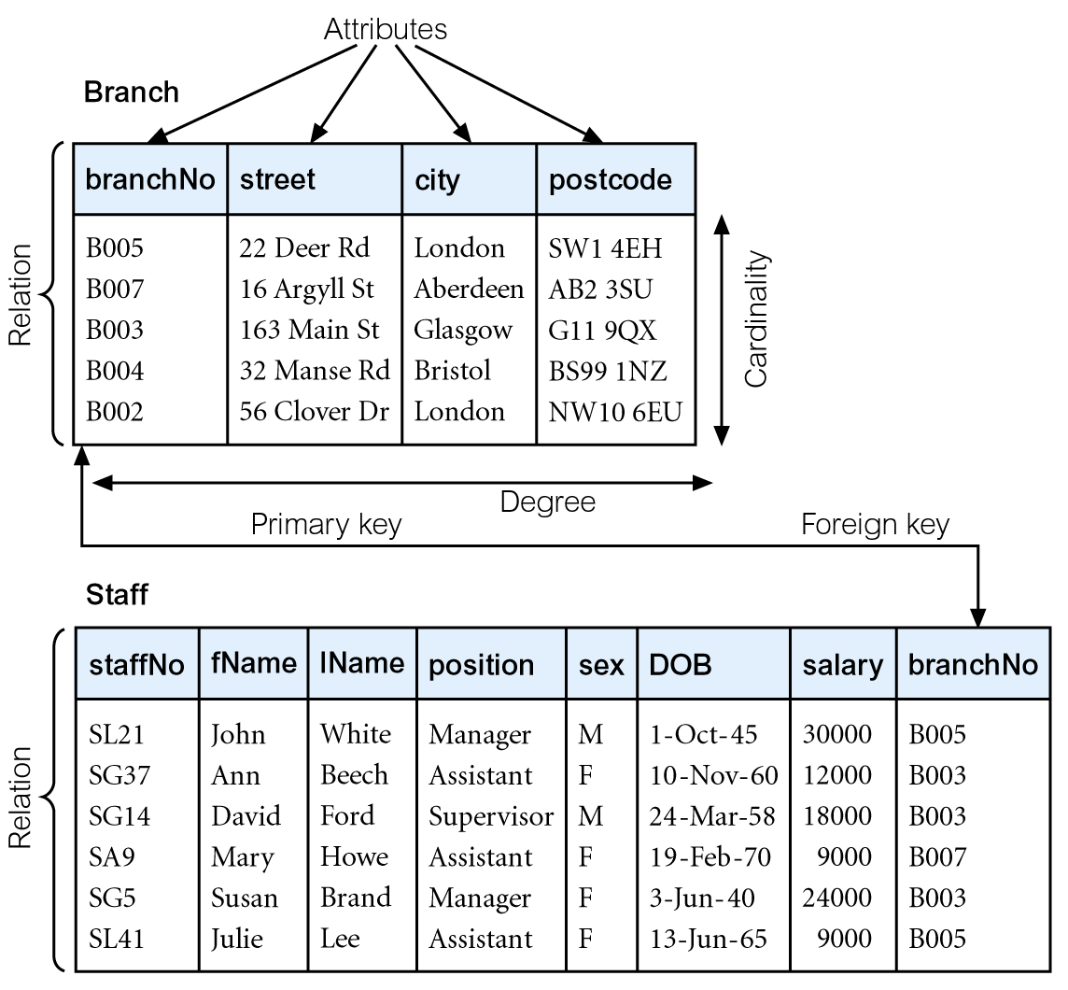
属性
关系
基数
度
外码
列
主码
行

Slide 17
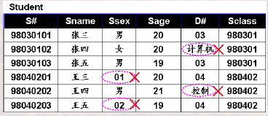
关系（续）
（6）三类关系
基本关系（基本表或基表）：实际存在的表，是实际存储数据的逻辑表示
查询表：查询结果对应的表
视图表：由基本表或其他视图表导出的表，是虚表，不对应实际存储的数据
（7）基本关系的性质
① 列是同质的（Homogeneous）
② 不同的列可出自同一个域
其中的每一列称为一个属性
不同的属性要给予不同的属性名
例：D₁ ₌supervisor={张，刘}
D₂ ₌ speciality={计算机，信息｝
D₃ ₌ postgraduate={李勇，刘晨，王敏｝
上例中也可以只给出两个域：
人（PERSON）=张，刘，李勇，刘晨，王敏
专业（SPECIALITY）=计算机专业，大数据专业

Slide 18
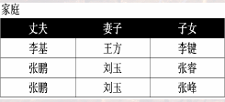

关系（续）
（7）基本关系的性质
③ 列的顺序无所谓，列的次序可以任意交换
④ 任意两个元组的候选码不能相同
⑤ 行的顺序无所谓，行的次序可以任意交换
⑥ 分量必须取原子值
这是规范条件中最基本的一条
导师 | 专业 | 研究生
 |  | 研究生1 | 研究生2
张清玫 | 计算机专业 | 李勇 | 刘晨
刘逸 | 大数据专业 | 王敏
Notes:
代数运算，一阶谓词运算、范式理论的基础

Slide 19
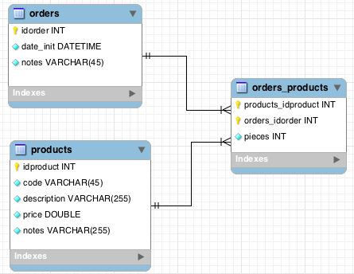
2.1.2 关系模式
关系模式（Relation Schema）是型，关系是值
关系模式是对关系的描述
元组集合的结构
属性构成
属性来自的域
属性与域之间的映象关系
元组语义以及完整性约束条件
属性间的数据依赖关系集合
约束或通过对属性取值范围的限定（如成绩介于85-100)，或通过属性值间的相互关联反映出来(如2个元组的主码相等)

Slide 20
关系模式（续）
定义：关系的描述称为关系模式，关系模式可以形式化地表示为：
R（U，D，dom，F）
R 关系名
U 组成该关系的属性名集合
D 属性组U中属性所来自的域
DOM 属性向域的映象集合（属性取自哪个域）
F 属性间的数据依赖关系集合
关系模式通常可以简记为R (U) 或R (A₁，A₂，…，A_{n})
R: 关系名
A₁，A₂，…，A_{n} : 属性名
注：域名及属性向域的映象常常直接说明为属性的类型、长度

Slide 21
关系模式（续）
关系模式和关系
关系模式
对关系的描述
静态的、稳定的
关系
关系模式在某一时刻的状态或内容
动态的、随时间不断变化的
关系模式和关系往往统称为关系，一般通过上下文加以区别
问题：在实际创建关系的过程中，是先创建关系模式后创建关系，或者相反？

Slide 22
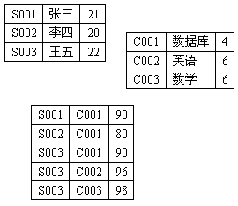
2.1.3 关系数据库
关系数据库
在一个给定的应用领域中，所有关系的集合构成一个关系数据库
数据库
实例化
数据库模式
数据
数据的语义
学生(学号，姓名，年龄)
课程(课程号，课程名，学分)
选课(学号，课程号，成绩)

Slide 23
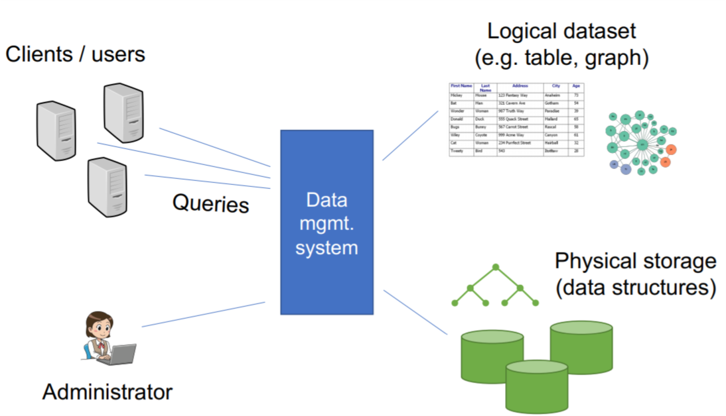
2.1.3 关系数据库
关系模型的存储结构指的是关系数据库的物理组织，有时也称为关系数据库的物理结构。
具体实现由关系数据库管理系统产品决定：一个表对应一个操作系统文件，将物理数据组织交给操作系统完成；或从操作系统那里申请若干个大的文件，自己划分文件空间，组织表、索引等存储结构，并进行存储管理。
关系数据库系统架构示意图

Slide 24

单选题
1分
同一个关系模型的任意两个元组值_______。
A
不能全同
B
可全同
C
必须全同
D
以上都不是
提交

Slide 25
单选题
1分
以下说法正确的是_______。
A
能唯一标识关系中每个元组的属性组为候选码
B
在一个关系中如果有这样一个属性，它的值能惟一地标识关系中的每一个元组，这个属性为主属性
C
主属性能够唯一标识元组
D
一个关系中可以有多个主码
提交

Slide 26
单选题
1分
一个关系数据库文件中的各条记录_______。
A
前后顺序不能任意颠倒，一定要按照输人的顺序排列
B
前后顺序可以任意颠倒，不影响库中的数据关系
C
前后顺序可以任意颠倒，但排列顺序不同，统计处理的结果就可能不同
D
前后顺序不能任意颠倒，一定要按照候选码字段值的顺序排列
提交

Slide 27
2.2. 关系操作
2.2.1 基本的关系操作
2.2.2 关系数据语言的分类

Slide 28
2.2.1 基本的关系操作
常用的关系操作
查询：选择、投影、连接、除、并、交、差、笛卡尔积
选择、投影、并、差、笛卡尔积是5种基本操作，其他操作可以用基本操作来定义和导出。
查询的表达能力是其中最主要的部分
数据更新：插入、删除、修改
关系操作的特点
集合操作方式：操作的对象和结果都是集合，一次一集合的方式

Slide 29
2.2.2 关系数据库语言的分类
关系代数语言
用对关系的运算来表达查询要求
π_{S#,C#}(SC) ÷ π_{C#}(C)
代表：ISBL
关系演算语言：用谓词来表达查询要求
元组关系演算语言
谓词变元的基本对象是元组变量
代表：APLHA, QUEL
域关系演算语言
谓词变元的基本对象是域变量
代表：QBE
具有关系代数和关系演算双重特点的语言
代表：SQL（Structured Query Language）
Notes:
学了全部课程的学生学号
关系代数等价关系演算

Slide 30
2.3 关系的完整性
2.3.1 实体完整性
2.3.2 参照完整性
2.3.3 用户定义的完整性

Slide 31
2.3 关系的完整性
关系模型中三类完整性约束：
实体完整性
参照完整性
用户定义的完整性
实体完整性和参照完整性
关系模型必须满足的完整性约束条件称为关系的两个不变性，应该由关系系统自动支持
用户定义的完整性
应用领域需要遵循的约束条件，体现了具体领域中的语义约束

Slide 32
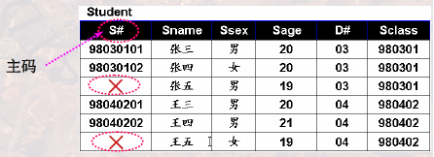
2.3.1 实体完整性
规则2.1 实体完整性规则（Entity Integrity）
若属性A是基本关系R的主属性，则属性A不能取空值
空值就是“不知道”或“不存在”或“无意义”的值
例：Student(Sno, Sname, Ssex, Sage, Sdept)
Sno属性为主码（假设学生不会重名），则其不能取空值。
例：选修（学号，课程号，成绩）
“学号、课程号”为主码，则两个属性都不能取空值。

Slide 33
实体完整性(续)
实体完整性规则的说明
(1) 实体完整性规则是针对基本关系而言的。一个基本表通常对应现实世界的一个实体集。
(2) 现实世界中的实体是可区分的，即它们具有某种唯一性标识。
(3) 关系模型中以主码作为唯一性标识。
(4) 主码中的属性即主属性不能取空值。
主属性取空值，就说明存在某个不可标识的实体，即存在不可区分的实体，这与第（2）点相矛盾，因此这个规则称为实体完整性

Slide 34
2.3.2 参照完整性
1. 关系间的引用
2. 外码（Foreign Key）
3. 参照完整性规则

Slide 35
1. 关系间的引用
在关系模型中实体及实体间的联系都是用关系来描述的，因此可能存在着关系与关系间的引用。
例1： 学生实体、专业实体
学生（学号，姓名，性别，专业号，年龄）
专业（专业号，专业名）
学生关系引用了专业关系的主码“专业号”。
学生关系中的“专业号”值必须是确实存在的专业的专业号

Slide 36
关系间的引用(续)
学生（学号，姓名，性别，专业号，年龄）
学号 | 姓名 | 性别 | 专业号 | 年龄
801 | 张三 | 女 | 01 | 19
802 | 李四 | 男 | 01 | 20
803 | 王五 | 男 | 01 | 20
804 | 赵六 | 女 | 02 | 20
805 | 钱七 | 男 | 02 | 19
专业（专业号，专业名）
专业号 | 专业名
01 | 信息
02 | 数学
03 | 计算机

Slide 37
关系间的引用(续)
例2： 学生、课程、学生与课程之间的多对多联系
学生（学号，姓名，性别，专业号，年龄）
课程（课程号，课程名，学分）
选修（学号，课程号，成绩）
学生
学号 | 姓名 | 性别 | 专业号 | 年龄
801 | 张三 | 女 | 01 | 19
802 | 李四 | 男 | 01 | 20
803 | 王五 | 男 | 01 | 20
804 | 赵六 | 女 | 02 | 20
805 | 钱七 | 男 | 02 | 19
课程
课程号 | 课程名 | 学分
01 | 数据库 | 4
02 | 数据结构 | 4
03 | 编译 | 4
04 | C++ | 2
学号 | 课程号 | 成绩
801 | 04 | 92
801 | 03 | 78
801 | 02 | 85
802 | 03 | 82
802 | 04 | 90
803 | 04 | 88
选修

Slide 38
关系间的引用(续)
例3: 学生实体及其内部的一对多联系
学生（学号，姓名，性别，专业号，年龄，班长）
“学号”是主码，“班长”是外码，它引用了本关系的“学号”
“班长” 必须是确实存在的学生的学号
学号 | 姓名 | 性别 | 专业号 | 年龄 | 班长
801 | 张三 | 女 | 01 | 19 | 802
802 | 李四 | 男 | 01 | 20
803 | 王五 | 男 | 01 | 20 | 802
804 | 赵六 | 女 | 02 | 20 | 805
805 | 钱七 | 男 | 02 | 19

Slide 39
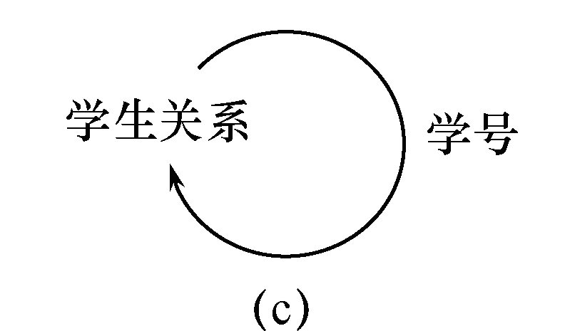

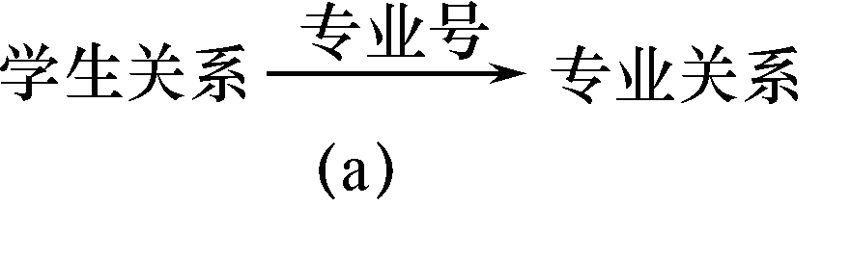
2．外码（Foreign Key）
外码（Foreign Key）
设F是基本关系R的一个或一组属性，但不是关系R的码。如果F与基本关系S的主码K_{s}相对应，则称F是基本关系R的外码。
基本关系R称为参照关系（Referencing Relation）
基本关系S称为被参照关系（Referenced Relation）或目标关系（Target Relation）
例1：“专业号”是学生关系的外码，学生关系为参照关系，专业关系是被参照关系
例2：“学号”和“课程号”是选修关系的外码，选修关系为参照关系，学生关系和课程关系均为被参照关系
例3：学生关系既是参照关系也是被参照关系

Slide 40
外码(续)
说明
关系R和S不一定是不同的关系
目标关系S的主码K_{s} 和参照关系的外码F必须定义在同一个（或一组）域上
外码并不一定要与相应的主码同名
当外码与相应的主码属于不同关系时，往往取相同的名字，以便于识别

Slide 41
3. 参照完整性规则
规则2.2 参照完整性规则
若属性（或属性组）F是基本关系R的外码它与基本关系S的主码Ks相对应（基本关系R和S不一定是不同的关系），则对于R中每个元组在F上的值必须为：
或者取空值（F的每个属性值均为空值）
或者等于S中某个元组的主码值

Slide 42
参照完整性规则(续)
例1：学生（学号，姓名，性别，专业号，年龄）
“专业号”属性只取两类值：
（1）空值，表示尚未给该学生分配专业
（2）非空值，这时该值必须是专业关系中某个元组的“专业号”值，表示该学生不可能分配一个不存在的专业
例2 ：选修（学号，课程号，成绩）
“学号”和“课程号”可能的取值 ：
（1）选修关系中的主属性，不能取空值
（2）只能取相应被参照关系中已经存在的主码值
例3：学生（学号，姓名，性别，专业号，年龄，班长）
“班长”属性值可以取两类值：
（1）空值，表示该学生所在班级尚未选出班长
（2）非空值，该值必须是本关系中某个元组的学号值

Slide 43
2.3.3 用户定义的完整性
针对某一具体关系数据库的约束条件，反映某一具体应用所涉及的数据必须满足的语义要求
关系模型应提供定义和检验这类完整性的机制，以便用统一的系统的方法处理它们，而不要由应用程序承担这一功能
例: 课程(课程号，课程名，学分)
“课程号”属性必须取唯一值
非主属性“课程名”也不能取空值
“学分”属性只能取值{1，2，3，4}

Slide 44
单选题
1分
设属性 A 是关系 R 的主属性，则属性 A 不能取空值（NULL）。这是_______。
A
实体完整性规则
B
参照完整性规则
C
用户定义完整性规则
D
域完整性规则
提交

Slide 45
单选题
1分
某关系R的外键是指______
A
其它关系的候选键，可以是R中的主属性或非主属性
B
该关系除主键之外的另一个候选键
C
其它关系的候选键，同时作为R的主属性
D
其它关系的候选键，同时作为R的非主属性
提交

Slide 46
单选题
1分
关于关系模型完整性的说法，不正确的是______。
A
外键如果取空值，则违反了参照完整性
B
数据库中有了空值会影响许多方面，如影响聚集函数运算的正确性等
C
用户自定义完整性是指用户针对具体的数据库应用所定义的完整性约束条件
D
实体完整性和参照完整性一般由DBMS系统自动支持
提交

Slide 47
2.4 关系代数
概述
2.4.1 传统的集合运算（自学）
2.4.2 专门的关系运算
Notes:
关系模型是通过严格的数学定义来完成关系（Table）和关系之间的各种操作，因此关系模型是一个数学模型。关系模型能一直流行至此，与它自身的数学基础有直接关系，因而在发展的过程中经得起推敲和证明验证。
在做学术研究时一定要脚踏实地，某些学术研究只有建立在数学基础上，经过严格数学推导和演绎，才能具有正确性、可信性和持续性。学生要树立正确的价值观，诚信为本，杜绝学术造假。

Slide 48
概述
关系代数是一种抽象的查询语言，它用对关系的运算来表达查询
关系代数
运算对象是关系
运算结果亦为关系
关系代数的运算符有两类：集合运算符和专门的关系运算符
传统的集合运算是从关系的“水平”方向即行的角度进行
专门的关系运算不仅涉及行而且涉及列

Slide 49
概述（续）
关系代数运算符
运算符 | 含义 | 运算符 | 含义
集 合 运 算 符 | ∪ - ∩ × | 并 差 交 广义笛卡尔积 | 比 较 运 算 符 | ＞ ≥ ＜ ≤ ＝ ≠ | 大于 大于等于 小于 小于等于 等于 不等于
从关系的“水平”方向即行的角度来进行
专 门 的 关 系 运 算 符 | σ π ÷ | 选择 投影 连接 除 | 逻 辑 运 算 符 | ¬ ∧ ∨ | 非 与 或
不仅涉及行而且涉及列

Slide 50
2.4.1 传统的集合运算
并
差
交
广义笛卡尔积
在线课堂自学

Slide 51
1. 并（Union）
R和S
具有相同的目n（即两个关系都有n个属性）
相应的属性取自同一个域
R∪S
仍为n目关系，由属于R或属于S的元组组成
R∪S = { t|t ∈ R∨t ∈S }

Slide 52
并(续)
A | B | C
a1 | b1 | c1
a1 | b2 | c2
a2 | b2 | c1
R
A | B | C
a1 | b1 | c1
a1 | b2 | c2
a1 | b3 | c2
a2 | b2 | c1
R∪S
A | B | C
a1 | b2 | c2
a1 | b3 | c2
a2 | b2 | c1
S

Slide 53
2. 差（Difference）
R和S
具有相同的目n
相应的属性取自同一个域
R - S
仍为n目关系，由属于R而不属于S的所有元组组成
R-S = { t|t∈R∧t∉S }

Slide 54
差(续)
A | B | C
a1 | b1 | c1
a1 | b2 | c2
a2 | b2 | c1
R
R-S
A | B | C
a1 | b1 | c1
A | B | C
a1 | b2 | c2
a1 | b3 | c2
a2 | b2 | c1
S

Slide 55
3. 交（Intersection）
R和S
具有相同的目n
相应的属性取自同一个域
R∩S
仍为n目关系，由既属于R又属于S的元组组成
R∩S = { t|t ∈ R∧t ∈S }
R∩S = R–(R-S)

Slide 56
交 (续)
A | B | C
a1 | b1 | c1
a1 | b2 | c2
a2 | b2 | c1
R
A | B | C
a1 | b2 | c2
a2 | b2 | c1
R ∩ S
A | B | C
a1 | b2 | c2
a1 | b3 | c2
a2 | b2 | c1
S

Slide 57
4. 笛卡尔积（Cartesian Product）
严格地讲应该是广义的笛卡尔积（Extended Cartesian Product）
R: n目关系， k₁个元组
S: m目关系， k₂个元组
R×S
列： （n+m）列元组的集合
元组的前n列是关系R的一个元组
后m列是关系S的一个元组
行： k₁×k₂个元组
R×S = {t_{r} t_{s} |t_{r} ∈R ∧ t_{s}∈S}

Slide 58
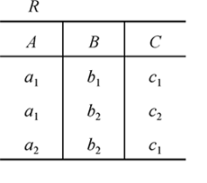
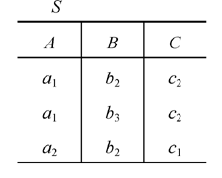
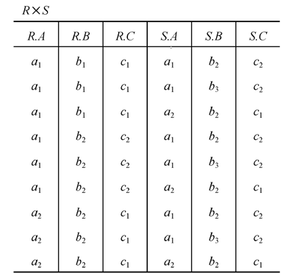
笛卡尔积示例

Slide 59
2.4.2 专门的关系运算
表示记号
（1） R，t∈R，t[A_{i}]
设关系模式为R(A₁，A₂，…，A_{n})它的一个关系设为R
t∈R表示t是R的一个元组
t[A_{i}]则表示元组t中相应于属性A_{i}的一个分量
（2） A，t[A]， A
若A={A_{i1}，A_{i2}，…，A_{ik}} ，其中A_{i1}，A_{i2}，…，A_{ik}是A₁，A₂，…，A_{n}中的一部分，则A称为属性列或属性组。
t[A]=(t[A_{i1}]，t[A_{i2}]，…，t[A_{ik}])表示元组t在属性列A上诸分量的集合。
A则表示{A₁，A₂，…，A_{n}}中去掉{A_{i1}，A_{i2}，…，A_{ik}}后剩余的属性组。

Slide 60
专门的关系运算(续)
（3）t_{r} t_{s}
R为n目关系，S为m目关系。
t_{r} ∈R，t_{s}∈S， t_{r} t_{s}称为元组的连接。
它是一个n + m列的元组，前n个分量为R中的一个n元组，后m个分量为S中的一个m元组。
（4）象集Z_{x}
给定一个关系R（X，Z），X和Z为属性组。当t[X]=x时，x在R中的象集（Images Set）为：
Z_{x}={t[Z]|t∈R，t[X]=x}
它表示R中属性组X上值为x的诸元组在Z上分量的集合

Slide 61
专门的关系运算(续)
象集举例
关系R
x₁ | Z₁
x₁ | Z₂
x₁ | Z₃
x₂ | Z₂
x₂ | Z₃
x₃ | Z₁
x₃ | Z₃
x₁在R中的象集为：
Z_{x1}={Z_{1，} Z_{2 ，} Z₃}
x₂在R中的象集为：
Z_{x2}={Z_{2 ，} Z₃}
x₃在R中的象集为：
Z_{x3}={Z_{1，} Z₃}

Slide 62
专门的关系运算(续)
选择（Selection）
投影（Projection）
连接（Join）
除（Division）

Slide 63
专门的关系运算(续)
设有一个学生-课程数据库，包括学生关系Student、课程关系Course和选修关系SC。
Student
Course
SC
学号 Sno | 姓名 Sname | 性别 Ssex | 年龄 Sage | 所在系 Sdept
201215121 | 李勇 | 男 | 20 | CS
201215122 | 刘晨 | 女 | 19 | CS
201215123 | 王敏 | 女 | 18 | MA
201215124 | 张立 | 男 | 19 | IS
课程号 Cno | 课程名 Cname | 先行课 Cpno | 学分 Ccredit
1 | 数据库 | 5 | 4
2 | 高等数学 |  | 2
3 | 信息系统 | 1 | 4
4 | 操作系统 | 6 | 3
5 | 数据结构 | 7 | 4
6 | 计算机导论 |  | 2
7 | C++语言 | 6 | 4
学号 Sno | 课程号 Cno | 成绩 Grade
201215121 | 1 | 92
201215121 | 2 | 85
201215121 | 3 | 88
201215122 | 2 | 90
201215122 | 3 | 80
Notes:
Student(Sno,Sname,Ssex,Sage,Sdept)
Course(Cno,Cname,Cpno,Ccredit)
SC(Sno,Cno,Grade)

Slide 64
1. 选择（Selection）
选择又称为限制（Restriction）
选择运算符的含义
在关系R中选择满足给定条件的诸元组
σ_{F}(R) = {t|t∈R∧F(t)= '真’}
F：选择条件，是一个逻辑表达式，取值为“真”或“假”
基本形式为： X₁θY₁
X₁，Y₁等：属性名、常量、简单函数；属性名也可以用它的序号来代替
θ表示比较运算符，它可以是＞，≥，＜，≤，＝或<>
选择运算是从关系R中选取使逻辑表达式F为真的元组，是从行的角度进行的运算
σ

Slide 65
选择（续）
例1：查询信息系（IS系）全体学生
σ_{Sdept} _{= 'IS'} (Student) 或 σ_{5 ='IS'} (Student)
查询结果：
学号 Sno | 姓名 Sname | 性别 Ssex | 年龄 Sage | 所在系 Sdept
201215121 | 李勇 | 男 | 20 | CS
201215122 | 刘晨 | 女 | 19 | CS
201215123 | 王敏 | 女 | 18 | MA
201215124 | 张立 | 男 | 19 | IS
学号 Sno | 姓名 Sname | 性别 Ssex | 年龄 Sage | 所在系 Sdept
201215124 | 张立 | 男 | 19 | IS

Slide 66
选择（续）
例2：查询年龄小于20岁的学生
σ_{Sage < 20}(Student) 或 σ_{4 < 20}(Student)
查询结果：
学号 Sno | 姓名 Sname | 性别 Ssex | 年龄 Sage | 所在系 Sdept
201215121 | 李勇 | 男 | 20 | CS
201215122 | 刘晨 | 女 | 19 | CS
201215123 | 王敏 | 女 | 18 | MA
201215124 | 张立 | 男 | 19 | IS
学号 Sno | 姓名 Sname | 性别 Ssex | 年龄 Sage | 所在系 Sdept
201215122 | 刘晨 | 女 | 19 | CS
201215123 | 王敏 | 女 | 18 | MA
201215124 | 张立 | 男 | 19 | IS

Slide 67
2. 投影（Projection）
投影运算符的含义
从R中选择出若干属性列组成新的关系
π_{A}(R) = { t[A] | t ∈R }
A：R中的属性列
投影操作主要是从列的角度进行运算
投影之后不仅取消了原关系中的某些列，而且还可能取消某些元组（避免重复行）
π

Slide 68
投影（续）
例3：查询学生的姓名和所在系
即求Student关系上学生姓名和所在系两个属性上的投影
π_{Sname，Sdept}(Student) 或 π_{2，5}(Student)
查询结果：
学号 Sno | 姓名 Sname | 性别 Ssex | 年龄 Sage | 所在系 Sdept
201215121 | 李勇 | 男 | 20 | CS
201215122 | 刘晨 | 女 | 19 | CS
201215123 | 王敏 | 女 | 18 | MA
201215124 | 张立 | 男 | 19 | IS
姓名 Sname | 所在系 Sdept
李勇 | CS
刘晨 | CS
王敏 | MA
张立 | IS

Slide 69
投影（续）
例4：查询学生关系Student中都有哪些系
π_{Sdept}(Student)
结果：
学号 Sno | 姓名 Sname | 性别 Ssex | 年龄 Sage | 所在系 Sdept
201215121 | 李勇 | 男 | 20 | CS
201215122 | 刘晨 | 女 | 19 | CS
201215123 | 王敏 | 女 | 18 | MA
201215124 | 张立 | 男 | 19 | IS
Sdept
CS
MA
IS

Slide 70
3. 连接（Join）
连接也称为θ连接
连接运算的含义
从两个关系的笛卡尔积中选取属性间满足一定条件的元组
A和B：分别为R和S上度数相等且可比的属性组
θ：比较运算符
连接运算从R和S的广义笛卡尔积R×S中选取（R关系）在A属性组上的值与（S关系）在B属性组上值满足比较关系θ的元组。
R S = {t_{r} t_{s}|t_{r} ∈ R∧t_{s} ∈S∧t_{r}[A]θt_{s}[B] }
AθB

Slide 71
连接(续)
两类常用连接运算
等值连接（equijoin）
什么是等值连接
θ为“＝”的连接运算称为等值连接
等值连接的含义
从关系R与S的广义笛卡尔积中选取A、B属性值相等的那些元组，即等值连接为：
自然连接（Natural join）
自然连接是一种特殊的等值连接
两个关系中进行比较的分量必须是相同的属性组
在结果中把重复的属性列去掉
自然连接的含义
R和S具有相同的属性组B
R S = {t_{r} t_{s}|t_{r} ∈ R∧t_{s} ∈S∧t_{r}[A] = t_{s}[B] }
A=B
R S = {t_{r} t_{s}|t_{r} ∈ R∧t_{s} ∈S∧t_{r}[B] = t_{s}[B] }

Slide 72
连接(续)
一般的连接操作是从行的角度进行运算。
自然连接还需要取消重复列，所以是同时从行和列的角度进行运算。
R
AθB
S

Slide 73
连接(续)
例5：
R
A | B | C
a₁ | b₁ | 5
a₁ | b₂ | 6
a₂ | b₃ | 8
a₂ | b₄ | 12
R S
C＜E
A | R.B | C | S.B | E
a₁ | b₁ | 5 | b₂ | 7
a₁ | b₁ | 5 | b₃ | 10
a₁ | b₂ | 6 | b₂ | 7
a₁ | b₂ | 6 | b₃ | 10
a₂ | b₃ | 8 | b₃ | 10
S
B | E
b₁ | 3
b₂ | 7
b₃ | 10
b₃ | 2
b₅ | 2
非等值连接

Slide 74
连接(续)
例5 :(续)
R
A | B | C
a₁ | b₁ | 5
a₁ | b₂ | 6
a₂ | b₃ | 8
a₂ | b₄ | 12
R S
R.B=S.B
A | R.B | C | S.B | E
a₁ | b₁ | 5 | b₁ | 3
a₁ | b₂ | 6 | b₂ | 7
a₂ | b₃ | 8 | b₃ | 10
a₂ | b₃ | 8 | b₃ | 2
S
B | E
b₁ | 3
b₂ | 7
b₃ | 10
b₃ | 2
b₅ | 2
等值连接

Slide 75
连接(续)
例5 :(续)
R
A | B | C
a₁ | b₁ | 5
a₁ | b₂ | 6
a₂ | b₃ | 8
a₂ | b₄ | 12
R S
A | B | C | E
a₁ | b₁ | 5 | 3
a₁ | b₂ | 6 | 7
a₂ | b₃ | 8 | 10
a₂ | b₃ | 8 | 2
S
B | E
b₁ | 3
b₂ | 7
b₃ | 10
b₃ | 2
b₅ | 2
自然连接

Slide 76
连接(续)
关系R和S在做自然连接时，选择两个关系在公共属性上值相等的元素构成新关系。此时，关系R和S中都可能有某些元组被舍弃这些被舍弃的元组称为悬浮元组。
外连接（Outer Join）
如果把舍弃的元组也保存在结果关系中，而在其他属性上填空值(Null)，这种连接就叫做外连接（OUTER JOIN）。
左外连接
如果只把左边关系R中要舍弃的元组保留就叫做左外连接(LEFT OUTER JOIN或LEFT JOIN)
右外连接
如果只把右边关系S中要舍弃的元组保留就叫做右外连接(RIGHT OUTER JOIN或RIGHT JOIN)。

Slide 77
外连接
客户1
客户2
姓名 | 住址
张三 | 河大
李四 | 苹果园
王五 | 中山路
赵六 | 南关
姓名 | 工作单位 | 工资
张三 | 清华同方 | 1500
李四 | 北大方正 | 2400
李红 | 海尔集团 | 2300
赵六 | 四川长虹 | 1800
自然连接
左外连接
姓名 | 住址 | 工作单位 | 工资
张三 | 河大 | 清华同方 | 1500
李四 | 苹果园 | 北大方正 | 2400
赵六 | 南关 | 四川长虹 | 1800
姓名 | 住址 | 工作单位 | 工资
张三 | 河大 | 清华同方 | 1500
李四 | 苹果园 | 北大方正 | 2400
王五 | 中山路 | NULL | NULL
赵六 | 南关 | 四川长虹 | 1800

Slide 78
外连接
客户1
客户2
姓名 | 住址
张三 | 河大
李四 | 苹果园
王五 | 中山路
赵六 | 南关
姓名 | 工作单位 | 工资
张三 | 清华同方 | 1500
李四 | 北大方正 | 2400
李红 | 海尔集团 | 2300
赵六 | 四川长虹 | 1800
自然连接
右外连接
姓名 | 住址 | 工作单位 | 工资
张三 | 河大 | 清华同方 | 1500
李四 | 苹果园 | 北大方正 | 2400
赵六 | 南关 | 四川长虹 | 1800
姓名 | 住址 | 工作单位 | 工资
张三 | 河大 | 清华同方 | 1500
李四 | 苹果园 | 北大方正 | 2400
李红 | NULL | 海尔集团 | 2300
赵六 | 南关 | 四川长虹 | 1800

Slide 79
外连接
左外连接
右外连接
姓名 | 住址 | 工作单位 | 工资
张三 | 河大 | 清华同方 | 1500
李四 | 苹果园 | 北大方正 | 2400
王五 | 中山路 | NULL | NULL
赵六 | 南关 | 四川长虹 | 1800
姓名 | 住址 | 工作单位 | 工资
张三 | 河大 | 清华同方 | 1500
李四 | 苹果园 | 北大方正 | 2400
李红 | NULL | 海尔集团 | 2300
赵六 | 南关 | 四川长虹 | 1800
全外连接
姓名 | 住址 | 工作单位 | 工资
张三 | 河大 | 清华同方 | 1500
李四 | 苹果园 | 北大方正 | 2400
王五 | 中山路 | NULL | NULL
赵六 | 南关 | 四川长虹 | 1800
李红 | NULL | 海尔集团 | 2300
思考：程序设计中如何表示空值？

Slide 80
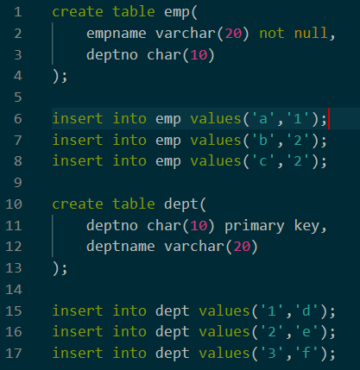
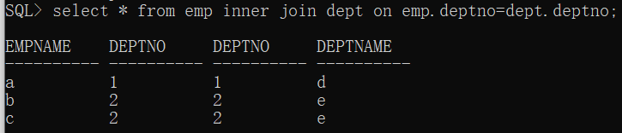
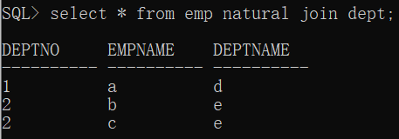
问题：连接运算适用于何种场景？
通过连接运算可以实现多表查询

Slide 81
4. 除（Division）
给定关系R (X，Y) 和S (Y，Z)，其中X，Y，Z为属性组。R中的Y与S中的Y可以有不同的属性名，但必须出自相同的域集。
R与S的除运算得到一个新的关系P(X)，P是R中满足下列条件的元组在 X 属性列上的投影。
元组在X上分量值x的象集Y_{x}包含S在Y上投影的集合，记做：
R÷S = {t_{r} [X] | t_{r} ∈ R∧π_{Y} (S) ⊆ Y_{x} }
Y_{x} ：x在R中的象集， x = t_{r}[X]
除操作是同时从行和列角度进行运算
R
÷
S

Slide 82
除(续)
例6：
R
S
A | B | C
a₁ | b₁ | c₂
a₂ | b₃ | c₇
a₃ | b₄ | c₆
a₁ | b₂ | c₃
a₄ | b₆ | c₆
a₂ | b₂ | c₃
a₁ | b₂ | c₁
B | C | D
b₁ | c₂ | d₁
b₂ | c₁ | d₁
b₂ | c₃ | d₂
R÷S
A
a₁
分析：关系R中，A取值{a1, a2, a3, a4}
a1象集{ (b1,c2),(b2,c3),(b2,c1) }
a2象集{ (b3,c7),(b2,c3) }
a3象集{ (b4,c6) }
a4象集{ (b6,c6) }
S在(B,C)上投影{ (b1,c2),(b2,c1),(b2,c3) }
只有a1的象集包含了S在(B，C)属性组上的投影，所以 R÷S ={a1}

Slide 83
除(续)
练习
SNO | SNAME | CNO | CNAME
S1 | BAO | C1 | DB
S1 | BAO | C2 | OS
S1 | BAO | C3 | DS
S1 | BAO | C4 | MIS
S2 | GU | C1 | DB
S2 | GU | C2 | OS
S3 | AN | C2 | OS
S4 | LI | C2 | OS
S4 | LI | C4 | MIS
S1
CNO | CNAME
C2 | OS
R÷S1
SNO | SNAME
S1 | BAO
S2 | GU
S3 | AN
S4 | LI
S2
CNO | CNAME
C2 | OS
C4 | MIS
R
R÷S2
SNO | SNAME
S1 | BAO
S4 | LI
S3
CNO | CNAME
C1 | DB
C2 | OS
C4 | MIS
R÷S3
SNO | SNAME
S1 | BAO
R中属性
(SNO SNAME)
的分量值：
SNO | SNAME
S1 | BAO
S2 | GU
S3 | AN
S4 | LI

Slide 84
5．综合举例
以学生-课程数据库为例
例7：查询至少选修1号课程和3号课程的学生学号
思路：学生与选修课程之间是1:n，与分量和像集之间的关系类似。因此，通过课程号（n）查学号（1）可以转化为通过像集（n）查分量（1）。
首先建立一个临时关系K：
然后求： π_{Sno，Cno}(SC)÷K
201215121象集{1，2，3}
201215122象集{2，3}
π_{Cno}(K)={1，3}
于是：π_{Sno，Cno}(SC)÷K={201215121}
Cno
1
3
Sno | Cno | Grade
201215121 | 1 | 92
201215121 | 2 | 85
201215121 | 3 | 88
201215122 | 2 | 90
201215122 | 3 | 80

Slide 85
综合举例
例 8：查询选修了2号课程的学生的学号。
Sno | Cno | Grade
201215121 | 1 | 92
201215121 | 2 | 85
201215121 | 3 | 88
201215122 | 2 | 90
201215122 | 3 | 80
π_{Sno}(σ_{Cno='2'} (SC))＝｛201215121，201215122｝

Slide 86
综合举例
例9：查询选修了一门其直接先行课为1号课程的学生姓名。
Cno | Cname | Cpno | Ccredit
1 | 数据库 | 5 | 4
2 | 高等数学 |  | 2
3 | 信息系统 | 1 | 4
4 | 操作系统 | 6 | 3
5 | 数据结构 | 7 | 4
6 | 计算机导论 |  | 2
7 | C++语言 | 6 | 4
Sno | Cno | Grade
201215121 | 1 | 92
201215121 | 2 | 85
201215121 | 3 | 88
201215122 | 2 | 90
201215122 | 3 | 80
Sno | Sname | Ssex | Sage | Sdept
201215121 | 李勇 | 男 | 20 | CS
201215122 | 刘晨 | 女 | 19 | CS
201215123 | 王敏 | 女 | 18 | MA
201215124 | 张立 | 男 | 19 | IS
π_{Sname}(σ_{Cpno=‘1’}(Course) SC Student)={‘李勇’, ‘刘晨’}
π_{Sname}(σ_{Cpno=‘1'}(Course) SC π_{Sno，Sname}(Student))
π_{Sname} (π_{Sno} (σ_{Cpno=‘1'} (Course) SC) π_{Sno，Sname} (Student))

Slide 87
综合举例
例10：查询选修了全部课程的学生学号和姓名。
Sno | Cno | Grade
201215121 | 1 | 92
201215121 | 2 | 85
201215121 | 3 | 88
201215122 | 2 | 90
201215122 | 3 | 80
Cno | Cname | Cpno | Ccredit
1 | 数据库 | 5 | 4
2 | 高等数学 |  | 2
3 | 信息系统 | 1 | 4
4 | 操作系统 | 6 | 3
5 | 数据结构 | 7 | 4
6 | 计算机导论 |  | 2
7 | C++语言 | 6 | 4
Sno | Sname | Ssex | Sage | Sdept
201215121 | 李勇 | 男 | 20 | CS
201215122 | 刘晨 | 女 | 19 | CS
201215123 | 王敏 | 女 | 18 | MA
201215124 | 张立 | 男 | 19 | IS
π_{Sno，Cno}(SC)÷π_{Cno}(Course) π_{Sno，Sname}(Student)

Slide 88
2.6 小结
关系数据库系统是目前使用最广泛的数据库系统
关系数据库系统与非关系数据库系统的区别：
关系系统只有“表”这一种数据结构
非关系数据库系统还有其他数据结构，以及对这些数据结构的操作
关系数据结构
关系操作
关系的完整性约束
实体完整性
参照完整性
用户定义的完整性
关系数据语言
关系代数语言
关系演算语言

Slide 89
小结（续）
关系代数运算
关系代数运算
并、差、交、笛卡尔积、投影、选择、连接、除
基本运算
并、差、笛卡尔积、投影、选择
交、连接、除
可以用5种基本运算来表达
引进它们并不增加语言的能力，但可以简化表达
关系代数表达式
关系代数运算经有限次复合后形成的式子

